Slide 1

Mĩ thuật 6
Chủ đề
Quê hương tươi đẹp
Bài 11: Ngày hội quê em

Slide 2


Ấn để đến trang sách

Slide 3
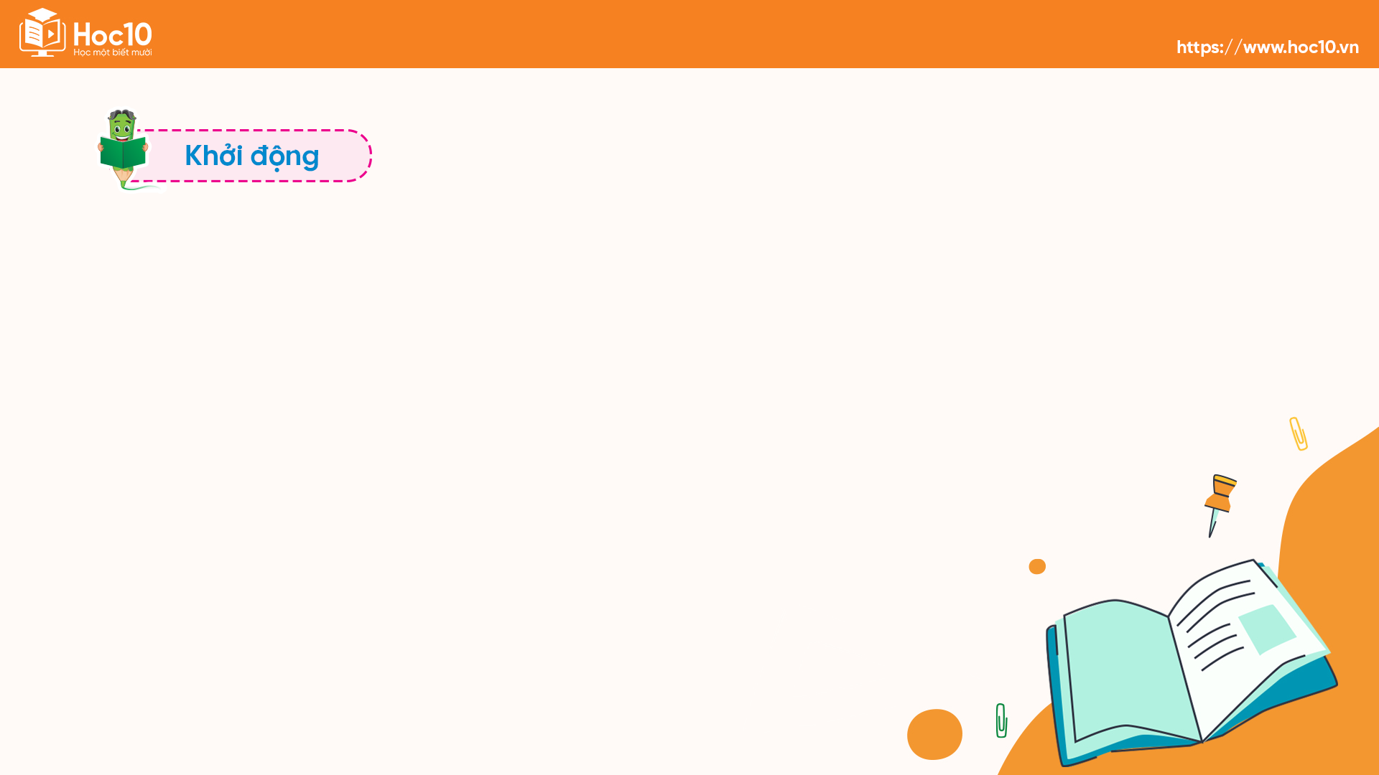
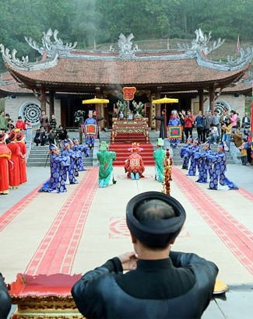
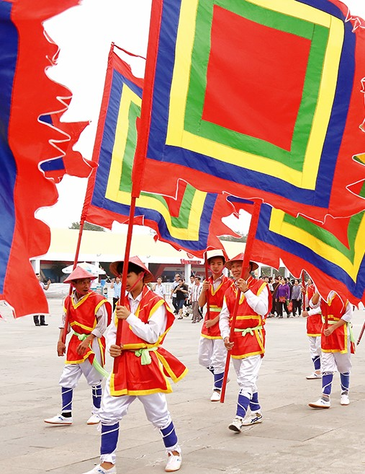
Ai nhanh trí hơn?
Dù ai đi ngược về xuôi
Nhớ ngày giỗ Tổ mùng mười tháng ba
Câu ca dao trên nói về lễ hội nào của nước ta?
Đáp án: LỄ HỘI ĐỀN HÙNG

Slide 4

Ấn để đến trang sách

Slide 5
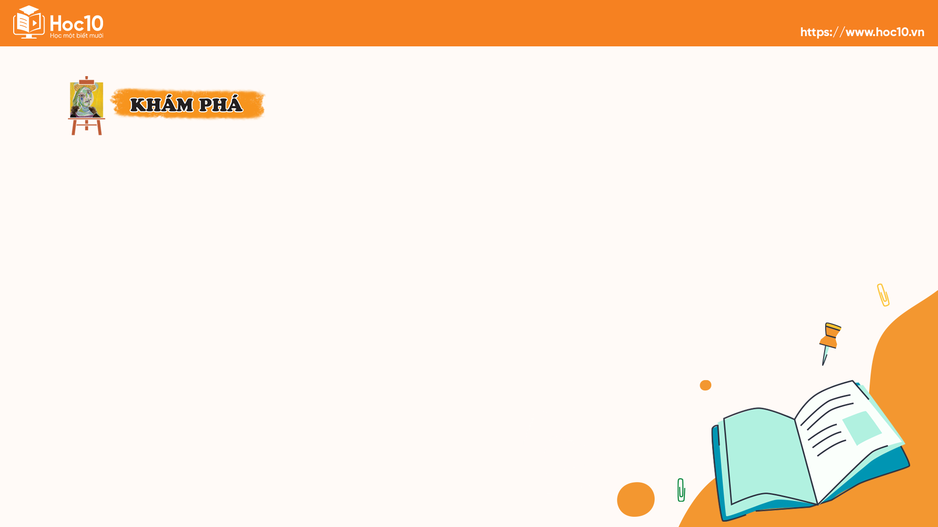


Quan sát các hình ảnh trong SGK:

Slide 6

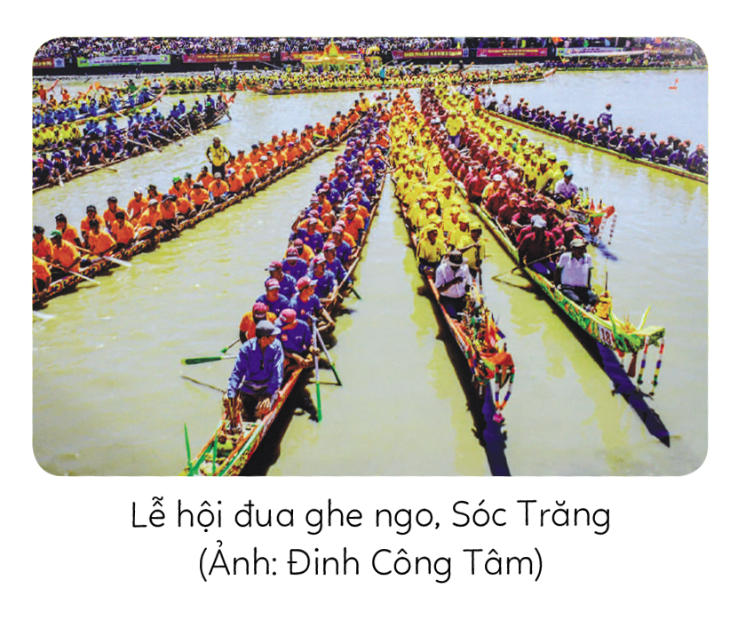
Quan sát các hình ảnh trong SGK:

Slide 7

Hoạt động nhóm
+ Kể tên một số lễ hội mà em biết
+ Nêu một số hoạt động mà em biết trong lễ hội.
+ Màu sắc, trang phục của nhân vật xuất hiện trong lễ hội?
Dựa vào các hình ảnh vừa quan sát và trả lời câu hỏi:

Slide 8
Hoạt động nhóm
+ Cảm nhận của em về không khí của lễ hội mà em đã tham gia.
+ Ý nghĩa của lễ hội.
+ Nêu tên một số lễ hội khác mà em biết, các hoạt động diễn ra trong lễ hội đó,...
Dựa vào các hình ảnh vừa quan sát và trả lời câu hỏi:

Slide 9
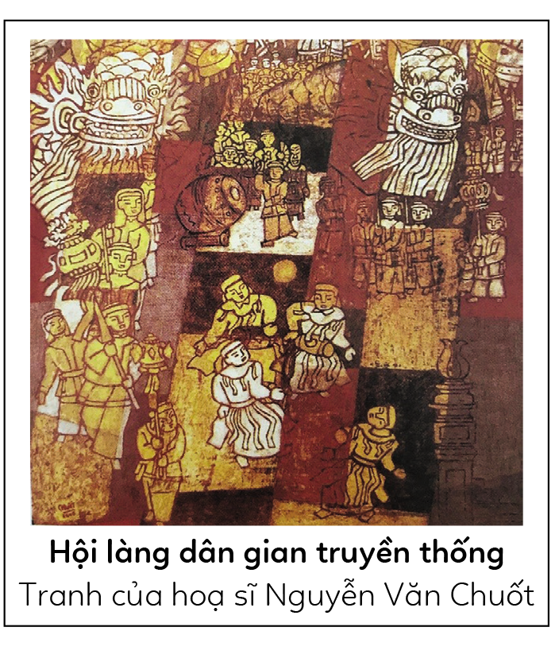
Quan sát một số bức tranh vẽ về đề tài lễ hội và trả lời:
Nội dung của tranh diễn tả hoạt động gì?
Sắp xếp bố cục nhân vật có gì đặc biệt?
Điểm đặc biệt về hình dáng nhân vật và khung cảnh là gì?
Màu sắc của tranh như thế nào?

Slide 10


Quan sát một số bức tranh vẽ về đề tài lễ hội và trả lời:
Nội dung của tranh diễn tả hoạt động gì?
Sắp xếp bố cục nhân vật có gì đặc biệt?
Điểm đặc biệt về hình dáng nhân vật và khung cảnh là gì?
Màu sắc của tranh như thế nào?

Slide 11
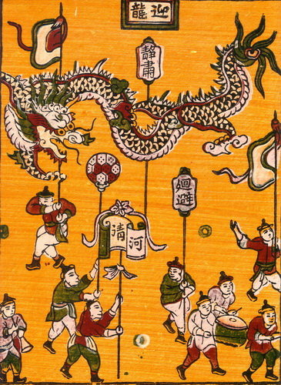
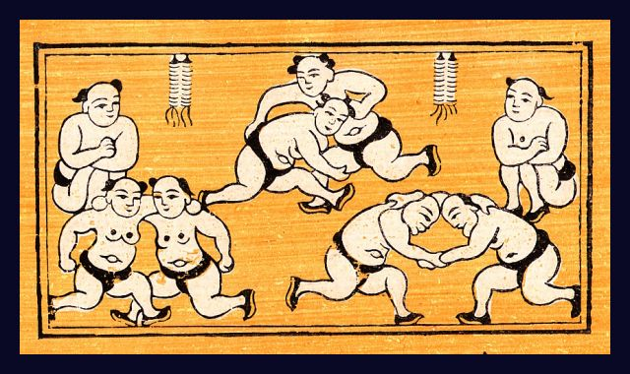
Quan sát tranh dân gian Đông Hồ và cho biết:
Nội dung tranh diễn tả hoạt động gì?
Cách sắp xếp xa gần trong tranh
Em cảm nhận gì về màu sắc của tranh?

Slide 12
- Có rất nhiều lễ hội được tổ chức hằng năm ở Việt Nam. Lễ hội là một sự kiện văn hoá được tổ chức mang tính cộng đồng.
- Lễ hội truyền thống bao gồm phần lễ và phần hội.

Slide 13
- Lễ hội có màu sắc tươi sáng, rực rỡ thể hiện không khí náo nhiệt, vui tươi, sử dụng lối bố cục đồng hiện, các nhân vật được dàn đều trên tranh.
- Tranh dân gian Đông Hồ có nội dung đề tài lễ hội phong phú như: Đấu vật, Rước rồng… miêu tả các hoạt động sôi nổi diễn ra trong lễ hội.

Slide 14
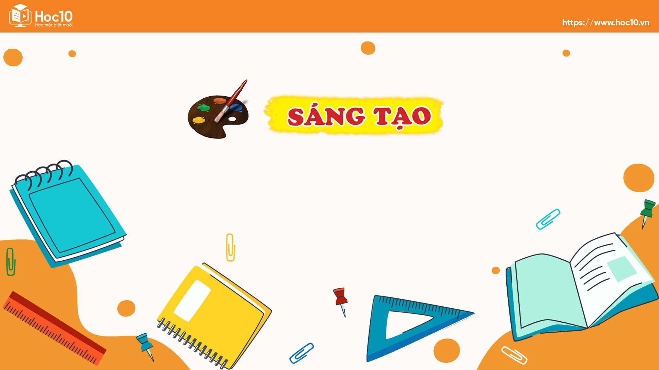
Ấn để đến trang sách

Slide 15
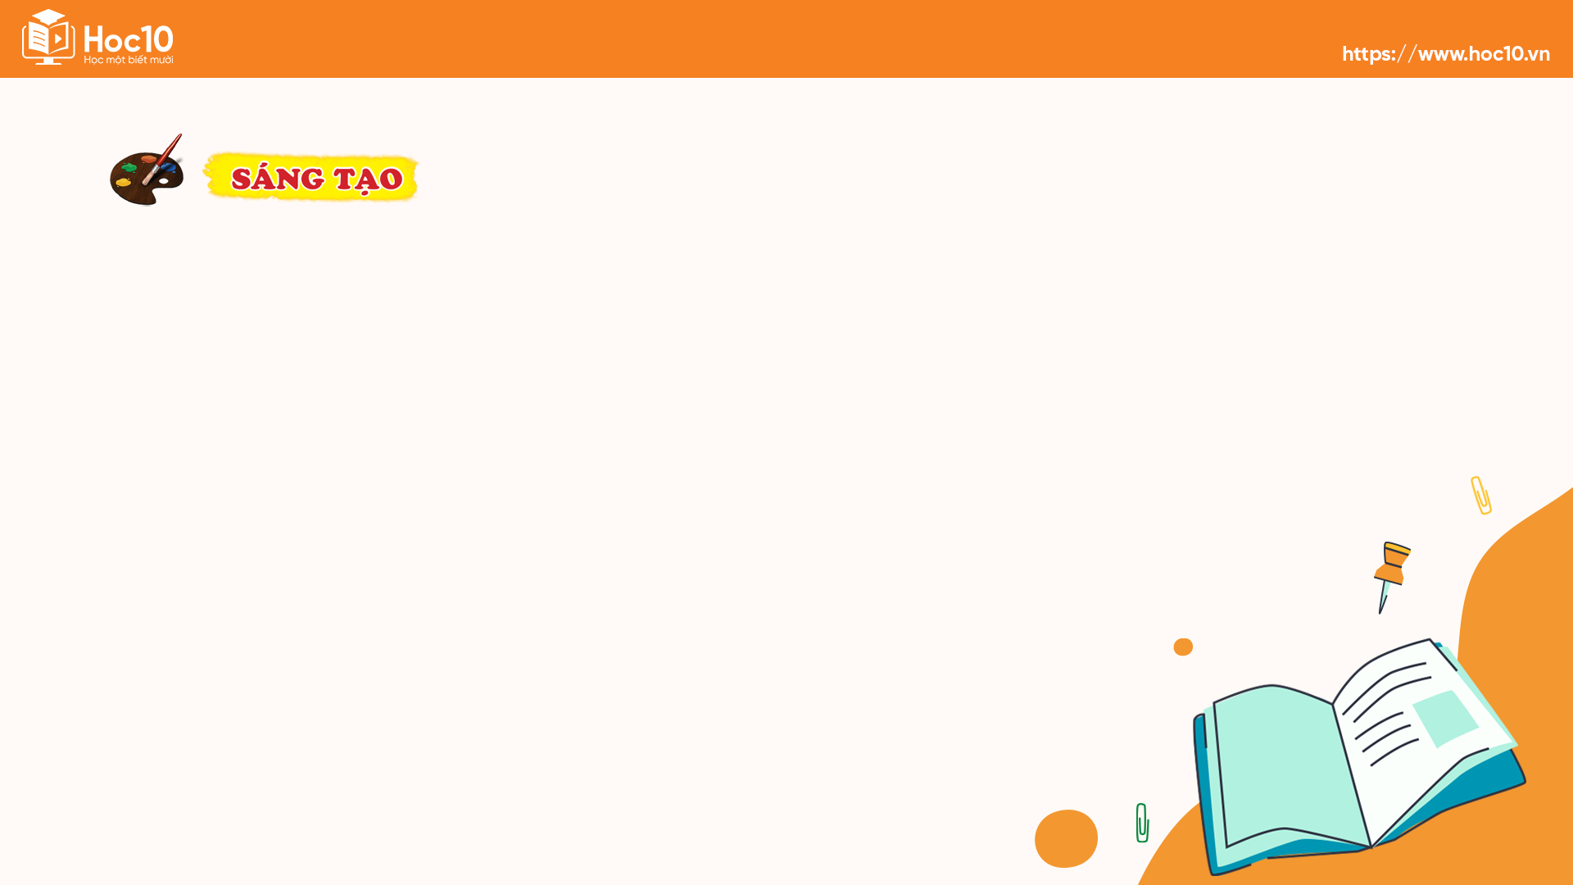
Tìm ý tưởng
Bước 1
Bước 3
Xác định nội dung tranh vẽ đề tài lễ hội
Xác định cách thực hành vẽ tranh
Bước 2
Chọn hoạt động, hình ảnh điển hình.

Slide 16

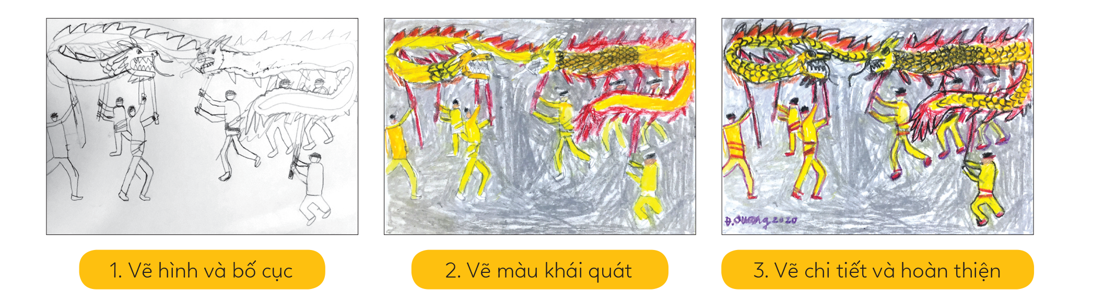
Ấn để xem video
Thực hành
Cách 1:

Slide 17
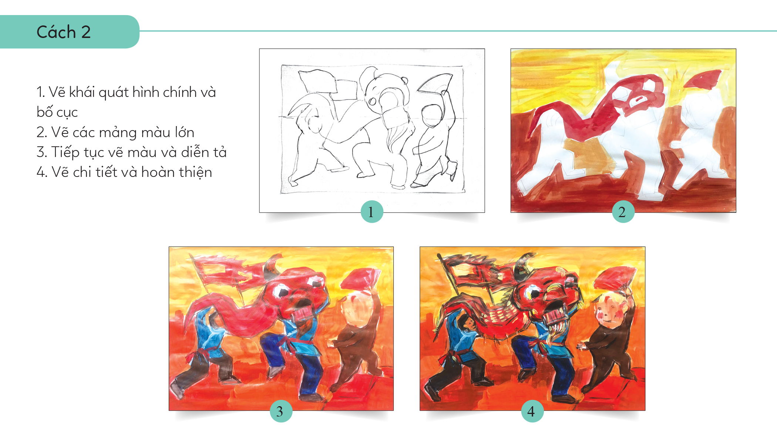
Ấn để xem video
Cách 2
Bước 1: Vẽ khái quát hình chính và bố cục
Bước 2: Vẽ các mảng màu lớn
Bước 3: Tiếp tục vẽ màu và diễn tả
Bước 4: Vẽ chi tiết và hoàn thiện

Slide 18
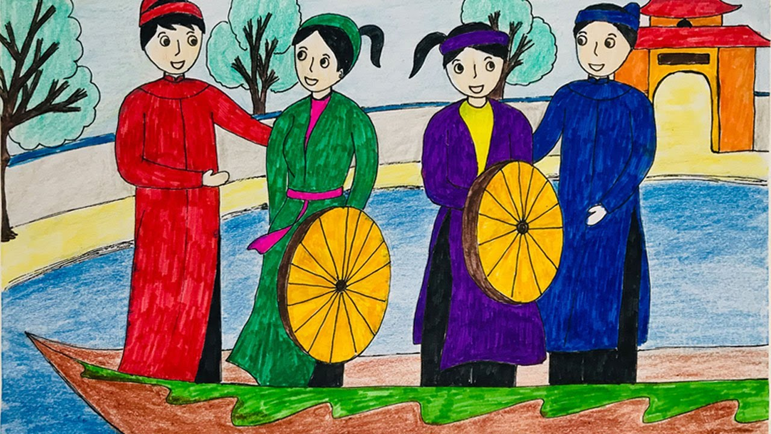
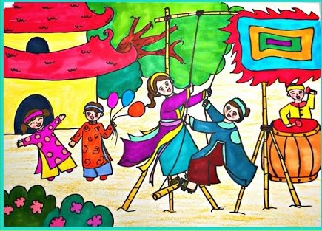
Luyện tập
Vẽ một bức tranh đề tài lễ hội với yêu cầu: màu sắc và hình ảnh thể hiện được đặc trưng của lễ hội em chọn.

Slide 19
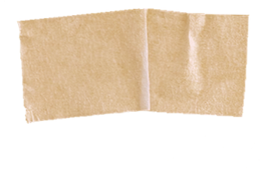
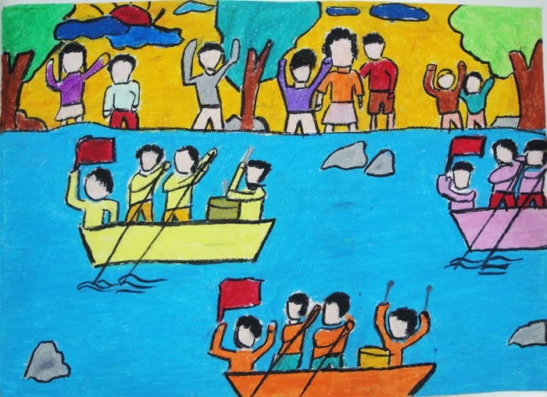
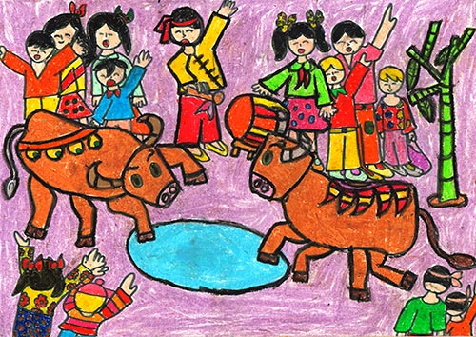
Một số tranh vẽ tham khảo

Slide 20

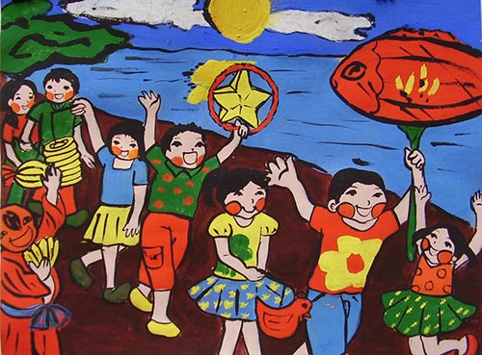
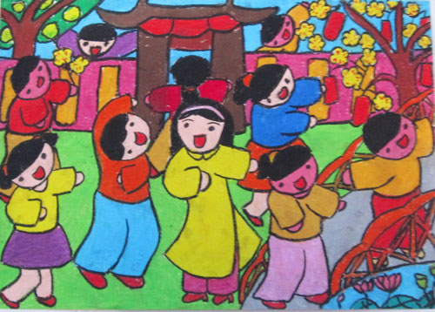
Một số tranh vẽ tham khảo

Slide 21

Ấn để đến trang sách

Slide 22
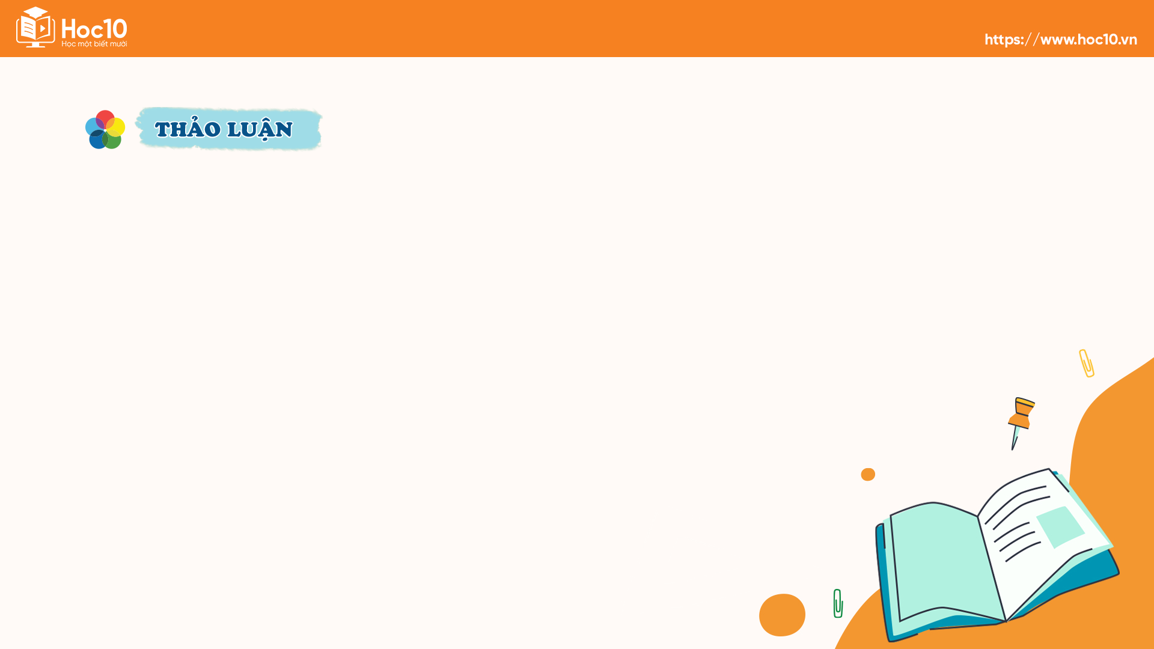
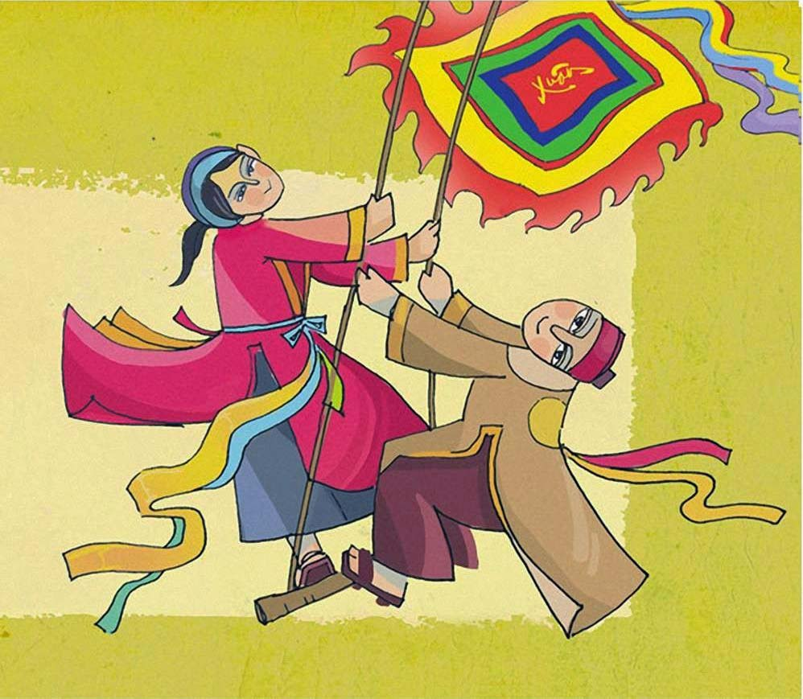
Trưng bày sản phẩm và chia sẻ theo gợi ý:
- Nội dung của bức tranh là gì?
- Giới thiệu về bố cục, đường nét, màu sắc trong tranh.
- Lựa chọn bức tranh em yêu thích nhất? Vì sao?

Slide 23

Ấn để đến trang sách

Slide 24


Sử dụng màu sắc rực rỡ tươi vui của lễ hội để trang trí ở nhiều hoạt động khác nhau trong cuộc sống: như tổ chức sinh nhật cho bạn, trang trí góc học tập, bảng tin của lớp, thiết kế trang phục cho ngày hội ở trường, cách thức tổ chức một số trò chơi dân gian cho học sinh.

Slide 25
GHI NHỚ
+ Lễ hội là nơi gìn giữ giá trị văn hoá, bản sắc truyền thống của các dân tộc. Vẽ tranh đề tài lễ hội cũng là một cách lưu giữ truyền thống văn hoá Việt Nam.
+ Trong lễ hội, các màu tương phản, màu nóng thường được sử dụng để thể hiện không khí vui tươi, sôi nổi.

Slide 26
GHI NHỚ
+ Các cặp màu tương phản (vàng và tím, đỏ và xanh lục, cam và xanh lam) khi đứng cạnh nhau sẽ tôn nhau lên, thêm rực rỡ và thu hút thị giác.
+ Màu nóng là các màu gần với màu đỏ (như vàng, cam, nâu đỏ, hồng) tạo cảm giác ấm nóng, lôi cuốn.

Slide 27

Hướng dẫn về nhà
01
02
Xem trước bài 12, SGK Mĩ thuật 6.
Chuẩn bị đồ dùng học tập cho bài 12.

Slide 28


Slide 29
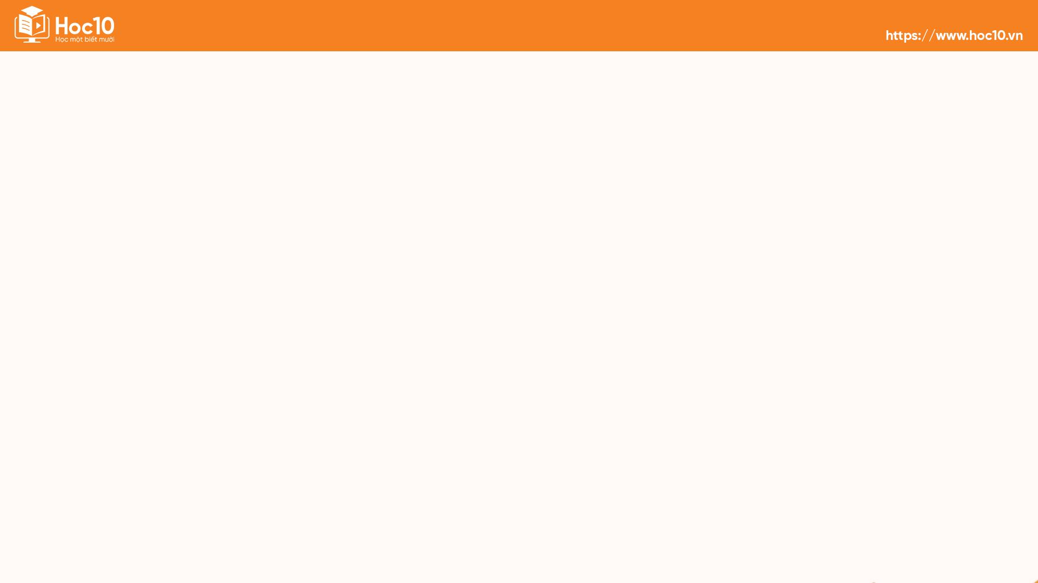


Để kết nối cộng đồng giáo viên và nhận thêm nhiều tài liệu giảng dạy,
mời quý thầy cô tham gia Group Facebook
theo đường link:
Hoc10 – Đồng hành cùng giáo viên tiểu học
Hoặc truy cập qua QR code

